Slide 1
Indicadores Macroeconómicos y modelo a corto plazo
Área Académica: Licenciatura en Contaduría
Materia: Fundamentos de Economía
Profesor(a): L.E. Claudia Beatriz Lechuga Canto
Período: Enero-Junio 2017

Slide 2

Indicadores Macroeconómicos y modelo a corto plazo
Resumen
El Modelo a Corto Plazo mide los indicadores macroeconómicos como el Gasto Agregado y el Ingreso Total que se genera en determinado país y que muestra si se tiene equilibrio en el Producto Interno Bruto, ya que un supuesto del modelo establece que todo gasto debe ser igual al ingreso.
Abstract
The Short-Term Model measures the macroeconomic indicators as the Aggregate Expenditure and Total Income that is generated in a given country and that shows if there is balance in the Gross Domestic Product, since a model assumption states that all expenditure must be equal to the entry.
Keywords: Modelo a Corto Plazo, Gasto Agregado, Ingreso Total, Producto Interno Bruto.

Slide 3
Producción Total
PIB Nominal: Producción de bienes y servicios a precios corrientes o de mercado.
PIB Real: Producción de bienes y servicios a precios constantes o de un año base. (se utiliza para comparar la producciones de diferentes años valoradas a precios constantes y quitando efectos de la inflación).
Deflactor del PIB: Es un factor que nos muestra los cambios reales que el PIB ha tenido de un período a otro, mide el incremento en el nivel de precios en relación con el nivel de precios de un año base.
Deflactor del PIB = PIB Nominal / PIB Real * 100
Cambio porcentual del PIB = Año1- Año0/Año 0 * 100
PIB per cápita = PIB /Población

Slide 4
Medición del PIB y otros indicadores
PIB = C + I + G + X-M
PNB = C + Ib + G + X-M
PNB - Depreciación = PNN
PNN – Impuestos indirectos al comercio = IN
IN - Impuestos sobre la renta/sociedad – Proporción de los beneficios retenidos – Impuestos a la seguridad social +- Donaciones y transferencias = ID

Slide 5
Medición del PIB y otros indicadores
PNB – Depreciación
PNN - Impuestos indirectos al comercio
Ingreso Nacional (IN)
Impuestos sobre la renta/sociedades
Proporción de los beneficios retenidos
Seguridad Social
+- Donaciones al extranjero
+ Transferencias o subsidios del sector público
Ingreso Personal (IP)
Impuestos sobre la renta personal
= Ingreso Personal Disponible (IPD)

Slide 6
Usos del Ingreso Personal Disponible
consumo
Ahorro
Pago de deudas

Slide 7
Medición del Producto e Ingreso Agregado, Modelo a Corto Plazo
El gasto de consumo
Ingreso disponible
Riqueza acumulada
Tasa de interés
Ingreso futuro

Slide 8
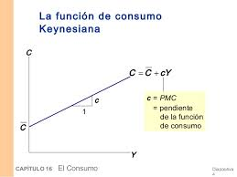
Función de consumo
Es la relación que existe entre el ingreso disponible y el consumo:
Propensión Marginal al Consumo (PMC)= ΔC/ΔY

Slide 9
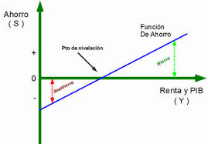
Función de ahorro
Es la relación que existe entre el ingreso disponible y el ahorro, esta se deriva de la función del consumo:
Ahorro (A) = Yd - C
Propensión Marginal al Ahorro (PMA)= ΔA/ΔY

Slide 10
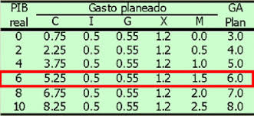
PIB en equilibrio
Y = PIB =GA
GA = C +I +G + X-M
PIB en equilibrio: PIB = GA y cambio inventarios = 0
Cambio en inventarios = PIB - GA

Slide 11
Caso de PIB en equilibrio
En México durante el 2016 se registraron los datos siguientes que conforman los componentes del gasto agregado y el Ingreso total.
Aplicando el sistema de cuentas nacionales mediante el modelo de corto plazo determina el Gasto agregado y el PIB en equilibrio.
PIB Ingreso total | Consumo | Gasto de Inversión planeada | Compras gubernamentales | Exportaciones netas | Gasto agregado | Cambio en Inventarios
3.000 | 2.500 | .300 | .500 | .200
4.000 | 3.250 | .300 | .500 | .200
5.000 | 4.000 | .300 | .500 | .200
6.000 | 4.750 | .300 | .500 | .200
7.000 | 5.500 | .300 | .500 | .200
8.000 | 6.250 | .300 | .500 | .200

Slide 12
Referencias
Graue A. (2009), Fundamentos de economía, Pearson Educación, México, primera edición
Hall, R. (2005), Macroeconomía, principios y aplicaciones, Thomson Learning editores, México, quinta edición.

